Slide 1
Políticas Públicas de Desenvolvimento e a Tutela dos Direitos Sociais
Prof. Dr. Marcelo Lamy

Slide 2
Políticas e Política
Polity
Policies
Politics

Slide 3
Tipos de Políticas Públicas
Custos
Concentrados
Difusos
Redistributivas
Distributivas
Concentrados
Benefícios
Regulativas
Institucionais
Difusos

Slide 4
Ciclo de Vida
Percepção
Agenda
Formulação
Implementação
Avaliação

Slide 5
Suportes para Decisão
Persuasão
Argumentos
Evidências

Slide 6
Carreira Política de um Problema
O que é
Natureza Poliédrica
Características
Discurso
Discurso
Não-Problemas
Problemas Malditos
Soluções em busca de problemas

Slide 7
Atores da Política Pública
Tipos
Jogos que empreendem
Redes
Desafio democrático
Desafio democrático
...
...
...

Slide 8
Qualidade Democrática
Rede de Governança | Variáveis | Baixa | Alta | Configuração favorável
Configuração básica | 1. Densidade de atores | nº baixo | nº alto | oportunidade para participação
 | 2. Complexidade | homogêneo | heterogêneo
 | 3. Intensidade relacional | pontual | sistemática
Relações internas de poder | 4. Relações de poder | assimétricas | simétricas | possibilidade de participantes não-habituais
 | 5. Recursos predominantes | materiais | relacionais
Distribuição de interesses e regras do jogo | 6. Posições iniciais | acordo | conflito | facilitam a participação
 | 7. Estratégias internas | negociação | diálogo
Relações com o entorno da rede | 8. Impacto nas PP | baixo | alto | Ampliam circunstancialmente o âmbito de participação
 | 9. Permeabilidade a novos atores | baixa | alta
 | 10. Impacto midiático | reduzido | elevado

Slide 9
Atores da Política Pública
Tipos
Jogos que empreendem
Redes
Desafio democrático
Desafio democrático
Atores Institucionais
Grupos de Interesse
Espaços e recursos de interação

Slide 10
Tomadas de Decisão
Modelo de Decisão Racional
analisar
identificar alternativas
Modelo Incremental
ajuste incremental
experimentação e interação
Modelo das Coincidências
corrente do problema
corrente da política
comparar
escolher
nova informação, alteração nas relações
corrente das soluções

Slide 11
Cenários para Tomada de Decisão
Objetivos
Claros \ Consenso
Confusos \ Conflito
Planificação
Burocrática
[racional]
Negociação
Política
Certeza
Técnica
Experimentação
[incremental]
Governança
em Rede
[coincidência]
Incerteza

Slide 12
Abordagens
Administração Pública Tradicional
Eficiência => racionalidade e forma => procedimentos administrativos
Nova Gestão Pública
Incentivos (inspiração do mercado) => fixar objetivos, avaliar atingimento, premiar ou castigar => gerencialização
Administração Pública Relacional
Das hierarquias às redes
Igualdade => despersonalização
Colaboração (inspiração empresarial) => estratégias, desburocratização, flexibilidade
Da autoridade à confiança
Da eficiência à inteligência
Da segurança à inovação
Da liderança heroica à relacional

Slide 13
Implantação
Sociedade
NECESSIDADES
IMPACTOS
outcomes
Ação Publica
RECURSOS
inputs
ATIVIDADES
processos
RESULTADOS
outputs
o problema
o necessário
o que faz
produtos
benefícios
Lacunas\Brechas
Deslocamento (queríamos fazer uma coisa e conseguimos fazer outra)
Déficit (ficamos aquém do que imaginávamos)
Surpresas (apareceram consequências não esperadas)

Slide 14
Fatores de êxito ou de fracasso
Tratabilidade do Problema
Disponibilidade de teorias, tecnologias
Diversidade de comportamentos do grupo objetivo
Percentual do grupo objetivo com relação à população
Magnitude da mudança
Variáveis do Contexto
Capacidade de liderança dos diretores
Marco jurídico
Entorno e cultura organizativa
Contexto político de apoio ou de rejeição
Opinião pública
Atenção dos meios de comunicação
Condições econômicas
Atributos da PP
Definição dos objetivos
Teoria causal válida
Recursos necessários e adequados
Desenho organizativo
Canais internos de comunicação
Comunicação com o público

Slide 16
Avaliação
avaliação econômica
Sociedade
NECESSIDADES
avaliação econômica
IMPACTOS
outcomes
Ação Publica
RECURSOS
inputs
ATIVIDADES
processos
RESULTADOS
outputs
avaliação das
necessidades
avaliação do processo
avaliação da implantação
avaliação do impacto
avaliação da teoria

Slide 17
contrafactual

Slide 18
Avaliação
planejamento\orçamento
Objetivos
Outcomes
Recursos disponíveis
EX ANTE
pressuposto
orçamentário
economia
eficácia
Resultados outputs
Recursos utilizados
EX POST
prestação de contas
Tribunal de Contas
eficiência

Slide 19
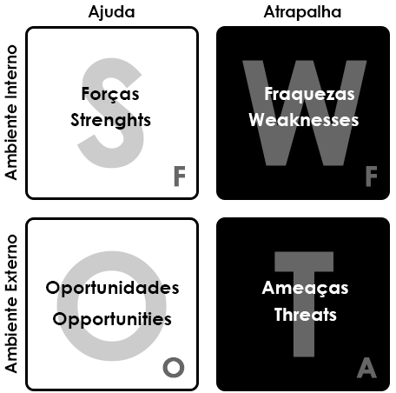

Slide 20
RAPPAM – Rapid Assessment and Prioritization of Protected Area Management

Slide 21
RAPPAM – Rapid Assessment and Prioritization of Protected Area Management

Slide 22
RAPPAM – Rapid Assessment and Prioritization of Protected Area Management

Slide 23
METT – Management Effectiveness Tracking Tool

Slide 25
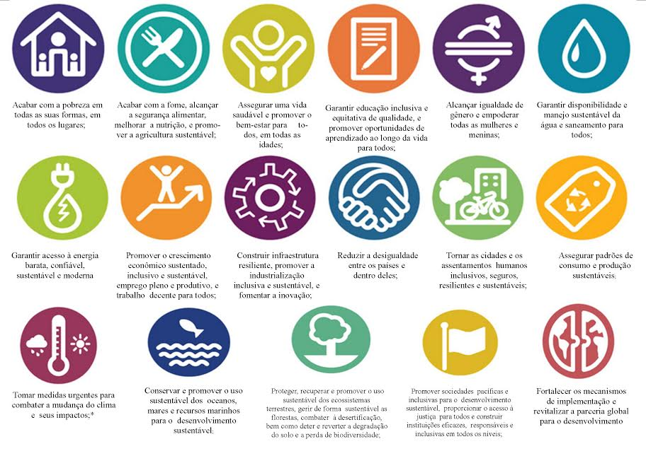

Slide 26
Políticas Públicas de Desenvolvimento e a Tutela dos Direitos Sociais
Prof. Dr. Marcelo Lamy

